Slide 1

Товарознавчий аналіз обладнання для стоматології
ОДЕСЬКИЙ НАЦІОНАЛЬНИЙ МЕДИЧНИЙ УНІВЕРСИТЕТ
ФАРМАЦЕВТИЧНИЙ ФАКУЛЬТЕТ
Кафедра організації економіки фармації
Одеса 2020

Slide 2
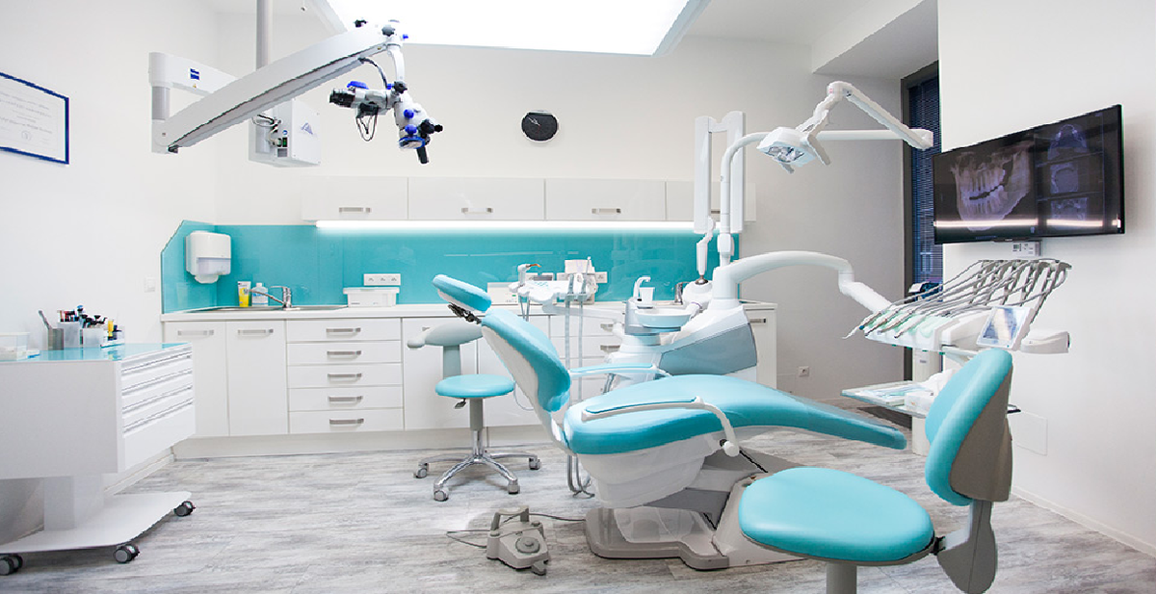
ВСТУП
СТОМАТОЛОГІЧНЕ ОБЛАДНАННЯ
Комплекс стоматологічного обладнання включає:
1. Стоматологічна установка (бормашина);
2. Крісло для пацієнта;
3. Стіл для стоматолога;
4. Шафа для розміщення лікарських препаратів, для надання невідкладної допомоги.
Крім цього стоматологічна хірургія, також включає:
1. Контейнери зі стерильними інструментами для трахеотомії, та зберігання стерильного інвентарю;
2. Аспіратор;
3. Діатермокоагулятор.

Slide 3
СТОМАТОЛОГІЧНА УСТАНОВКА
Стоматологічна установка – це комплекс обладнання, призначена для виконання стоматологічних задач.
Це основа робочого місця стоматолога, займає площу 4м², та використовується при :
- препаруванні твердих тканин зубів в терапевтичній та ортопедичній стоматології;
- ендодонтичному лікуванні зубів;
- проведенні амбулаторних і стаціонарних хірургічних та стоматологічних операцій;
- при протезуванні змінними та незмінними протезами;
- для ортодонтичних маніпуляцій.

Slide 4
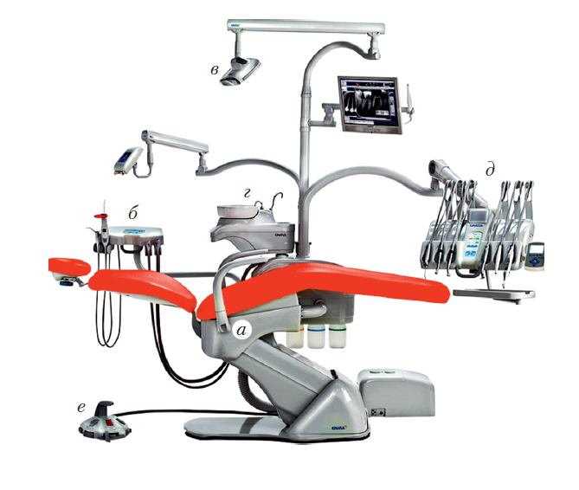
Універсальна стоматологічна установка:
а - крісло пацієнта; б - блок асистента; в - операціонньїй світильник; г - гідро- блок з плювальницею; д - лікарський блок; е - педаль управління

Slide 5
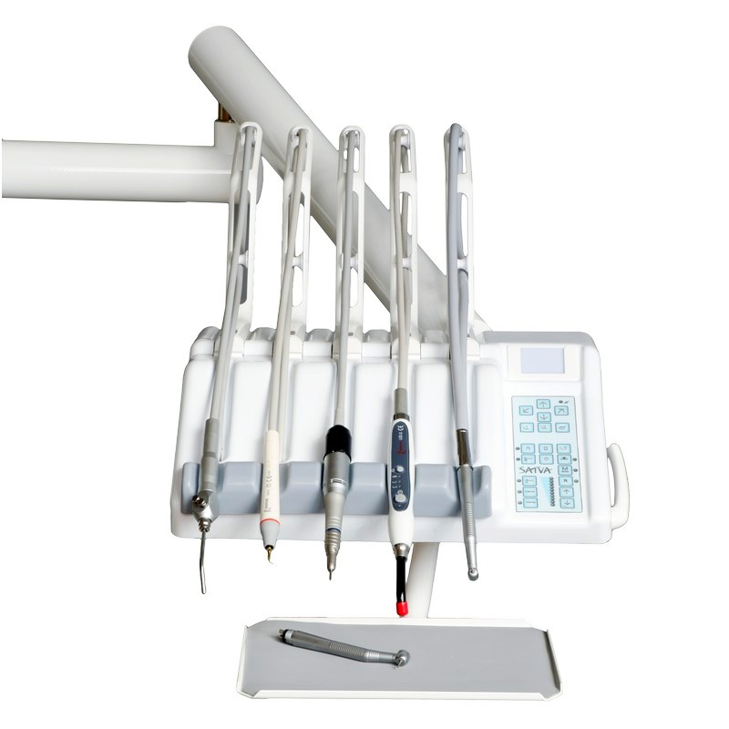
Технічні вимоги: рукав повинен допускати згин під час роботи по радіусу 70 мм без залишкової деформації. Наконечник повинен приєднуватися до патрубка легко, без зусилля. Нагрівання частин гнучкого рукава після 15 хвилин безперервної роботи повинно бути не вище 60 ˚С.
Сучасна стоматологічна установка обладнана турбінною бормашиною, електробормашиною, пневмобормашиною, та іншими приладами для роботи на сучасному рівні.
В стоматологічних бормашинах для передачі кругообігу від двигуна до наконечника використовують приводи трьох видів:
Жорсткі багатокругові передачі зі шнурами (жорсткий рукав);
Передачі з гнучкими провідниковими валами (гнучкий рукав);
Безрукавні передачі з використанням пневматичних і електронних мікродвигунів, які безпосередньо закріплюються на наконечник.
Швидкість обертання бормашини повинна бути 1000 – 30 000 об/хв. Дана швидкість забезпечує розсікання твердих тканин кістки зуба. При відсутності бормашини з автоматичною системою охолодження, використовують універсальну стоматологічну установку, або портативну електробормашину. Не можна використовувати при хірургічній операції турбінні бормашини через можливість виникнення емфіземи тканин.

Slide 6
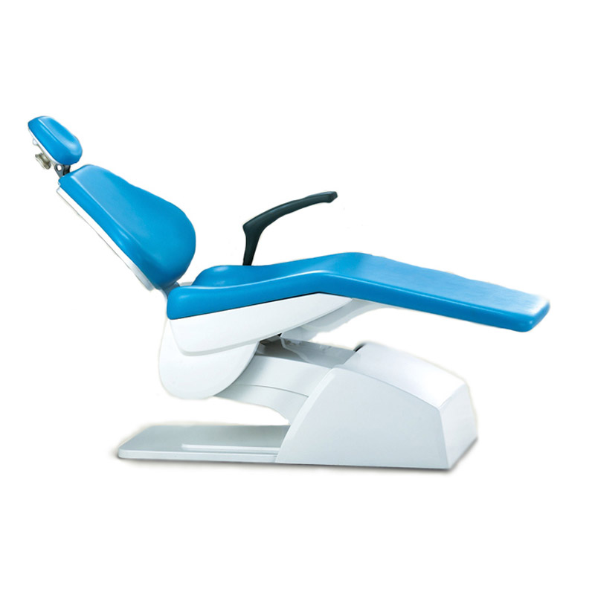
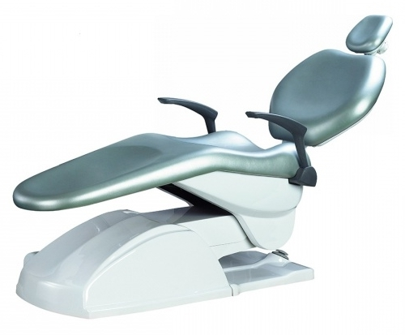
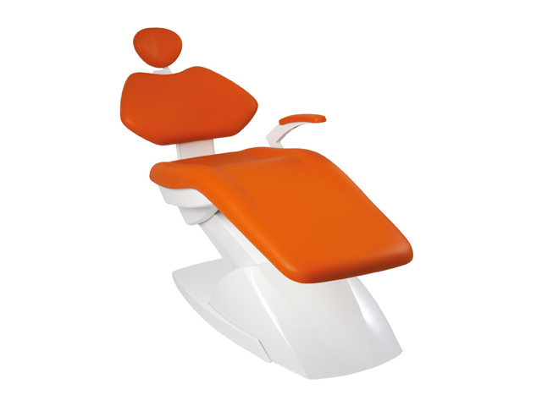
СТОМАТОЛОГІЧНЕ КРІСЛО
Стоматологічне крісло – це багатофункціональний комплекс з широким спектром лікувально-діагностичних можливостей, призначений для виконання маніпуляцій і операцій в стоматологічній практиці. Стоматологічні крісла використовують з двома основними типами моторів:
1. Гідравлічний (плавний, безшумний);
2. Електричний (більш довговічний, легко замінюється).

Slide 7
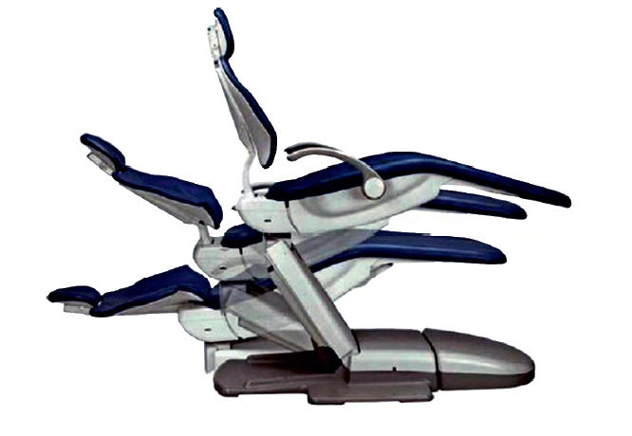
Верхня частина крісла (підголовник, спинка, сидіння, підлокітники, підніжка з упором для ніг) рухома, а нижня (основа) нерухома. В основі крісла знаходяться гідравлічні або електричні агрегати, які здійснюють регулювання сидіння, насамперед його висоту від підлоги, яка має становити 540-700 мм над підлогою і може змінюватися
Регулювання сидіння і спинки здійснюється за допомогою:
гідравлічного або електричного приводу, яким керують за допомогою панелі з кнопкою, що знаходиться на боковій поверхні спинки справа або на столику;
ножної педалі;
мембранно-клавішного пульта для лікаря та його асистента.

Slide 8
НАКОНЕЧНИКИ
Наконечники призначені для закріплення в них різальних інструментів і передачі обертального руху від гнучкого рукава установки до різального інструмента. Застосовують прямі, кутові, турбінні, а також спеціальні наконечники (ендодонтичні, хірургічні, для зняття зубних відкладень, для зуботехнічних робіт)
Основні робочі характеристики наконечників:
• ергономічність - наявність пристрою для підсвічування (наприклад, у турбінному наконечнику є світловоди); спосіб заміни бора; тип з’єднання з рукавом установки; рівень шуму; рівень вібрації;
• гігієнічність - наявність (відсутність) зворотного клапана; можливість стерилізації після кожного пацієнта; міцність покриття при багаторазовій стерилізації; захист внутрішніх порожнин наконечника від забруднень;
• технічність - тип підшипників (повітряні, металеві шарикопідшипники, керамічні), регулювання тиску; розмір головки;
• безпечність - подача охолоджувального струменя води, надійне кріплення
різального інструмента.

Slide 9
ТУРБІННІ НАКОНЕЧНИКИ
Належить до механізованих інструментів. Призначений для закріплення в стоматологічній установці ріжучих інструментів. Наконечники поділяють на: турбінні, кутові, прямі, спеціальні, для спеціальних маніпуляцій (наприклад для зняття зубних відкладень), ручні, хірургічні.
Турбінний в залежності від швидкості поділяють:
від 300 000 об/хв. (шарікопітшибний ротор);
до 500 000 об/хв. (повітр'яний ротор);
від 150 000 до 200 000 об/хв. (для препарування карієсу).
Прямий наконечник застосовують для роботи з протезами та їх напівфабрикатами, також при абразивних каменях, для відкриття кореневих каналів на верхніх передніх зубах.

Slide 10
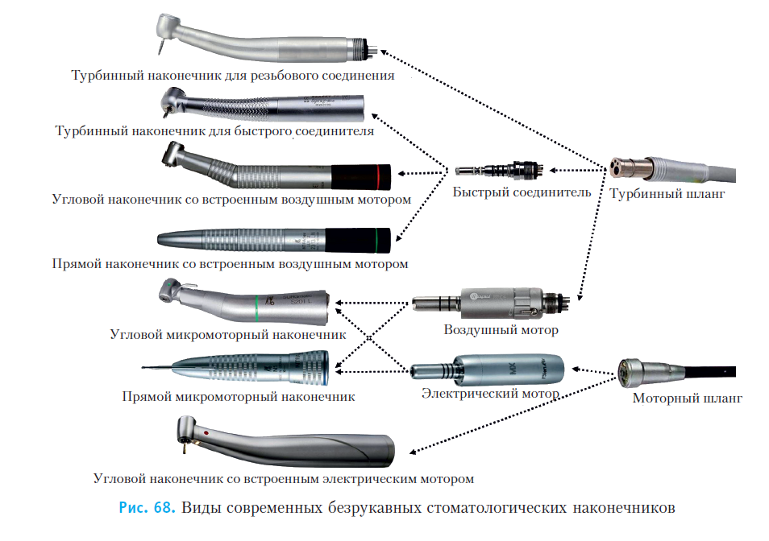
ВИДИ СУЧАСНИХ БЕЗРУКАВНИЙ СТОМАТОЛОГІЧНИХ НАКОНЕЧНИКІВ

Slide 11
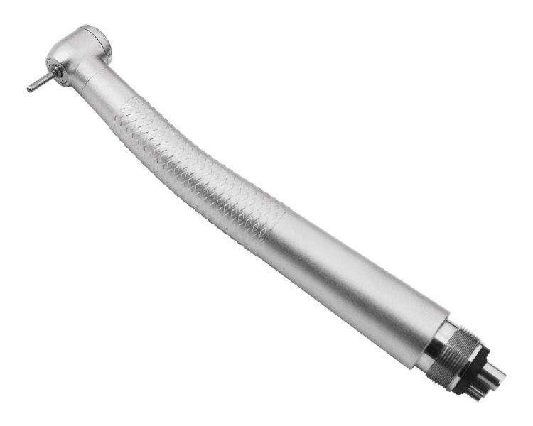
Турбінні наконечники. В основі принципу роботи - потік стисненого повітря, що обертає ротор в голівці. Імпульс руху передається з ротора на вставлений в наконечник інструмент.

Slide 12
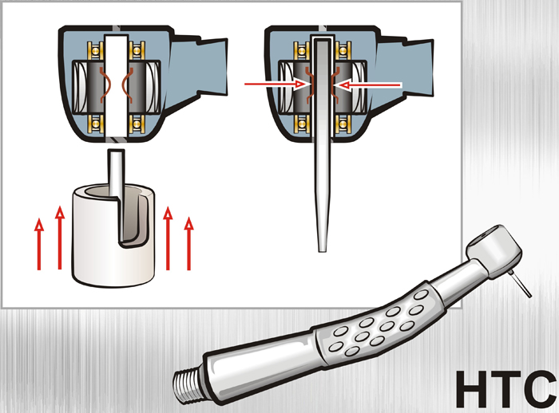
СХЕМИ ЗАЖИМУ БОРІВ
Фрикційна система затиску бору в турбінному наконечнику

Slide 13
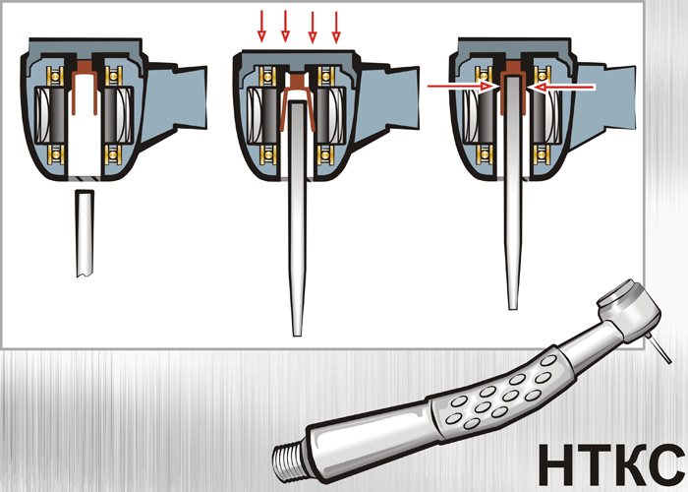
Кнопкова система затиску бору в турбінному наконечнику

Slide 14
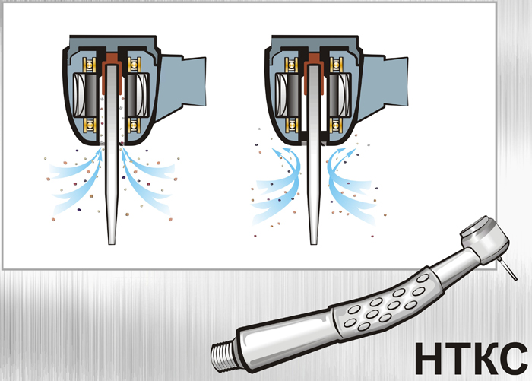
Система «чиста голова» в турбінному наконечнику

Slide 15
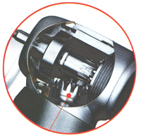
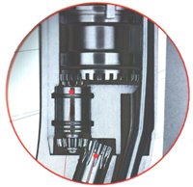
Мікромоторні наконечники
Мікромоторні наконечники, звані також малоскоростной наводяться в рух електромотором, або пневмомотором. Максимальна швидкість їх обертання становить від 20000 до 70000 об / хв. Потужність від 20 Вт.

Slide 16
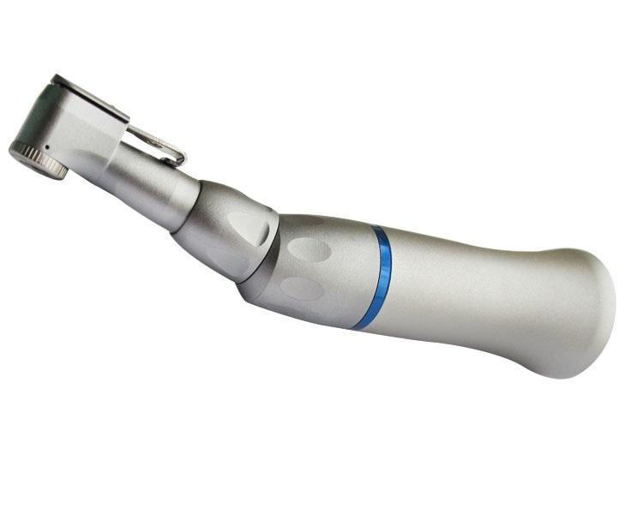
Мікромоторні наконечники діляться на прямі і кутові
Кутовий наконечник застосовується для препарування вестибулярної, язичної і контактних поверхонь зубів за допомогою фасонних головок, для підготовки в зубах за допомогою алмазних головок і твердосплавних борів порожнин для вкладок, пазів для полукоронок, парапульпарних каналів для штифтів, для розкриття кореневих каналів в зубах нижньої щелепи.
Зміна швидкості кутового наконечника проводиться шляхом регулювання швидкості електродвигуна або пневмомотора.

Slide 17
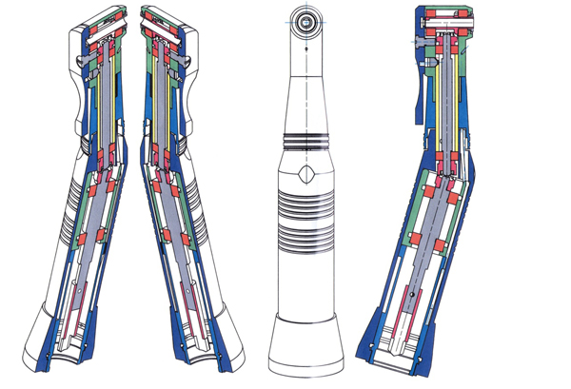
Схема кутового наконечника

Slide 18
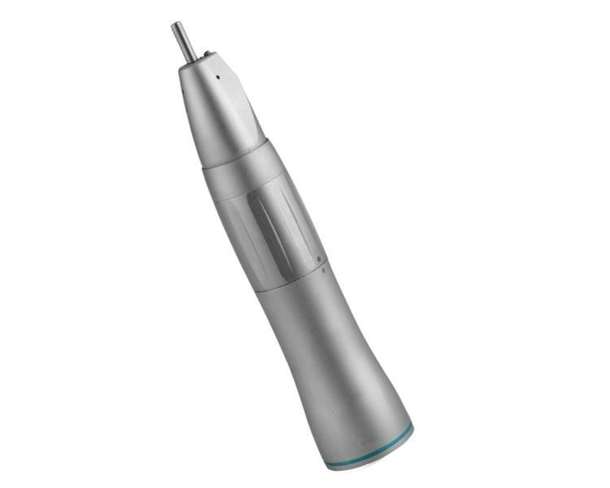
Використання прямих мікромоторні наконечників
Прямі наконечники мають ті ж швидкісні показники що і кутові, але за рахунок конструктивних особливостей дозволяють надавати на ріжучий інструмент великі зусилля.
Надмірний тиск на інструмент веде не тільки до передчасного зношування інструменту, але і до постійного перегріву зони препарації.
Прямий наконечник застосовується для підгонки протезів і їх напівфабрикатів, розрізання ортопедичних конструкцій, препарування зубів абразивним каменем, сепараційними дисками, для розкриття кореневих каналів на верхніх передніх зубах за допомогою різних борів.

Slide 19
ЗБЕРІГАННЯ ТА КОНТРОЛЬ ЯКОСТІ
Наконечники слід зберігати згідно з вимогами інструкції виробника. Нестерильні наконечники зберігають на спеціальних підставках у вертикальному положенні головкою доверху або донизу. Стерилізують в автоклавах при температурі 135 °С. Стерильні наконечники зберігають в пакетах для стерилізації.
Контроль якості. Перевіряють надійність кріплення борів у наконечнику бормашини шляхом свердлення чавунної пластинки. При цьому бор повинен плавно просвердлити пластинку, не змінюючи і не послаблюючи положення в наконечнику. Наконечник повинен безвідмовно працювати при осьовому тиску на бор до 5 кг із швидкістю обертання 3000 об/хв; без навантаження він повинен працювати тихо, нагріватися до температури не вище 60 °С.

Slide 20
СТОМАТОЛОГІЧНІ ІНСТРУМЕНТИ
Препарування тканин зуба виконують стоматологічними інструментами, які обертаються з різною швидкістю за допомогою наконечника.
Стоматологічні інструменти можна поділити на такі групи:
діагностичні зуболікарські інструменти;
лікувальні інструменти і пристрої - різальні, ендодонтичні, хірургічні інструменти, для видалення зубів, інструменти для пломбування зубів.

Slide 21
ДІАГНОСТИЧНІ СТОМАТОЛОГІЧНІ ІНСТРУМЕНТИ
Призначені для обстеження хворих. До них належать: стоматологічне дзеркало, пінцет стоматологічний із зігнутими кінцями, зонди - гострокінцевий і з оливоподібним кінчиком і насічками
Контролі, якості пінцетів:
• здатність до стиснення шляхом введення і витягання ватного тампона з скляної трубки з внутрішнім діаметром 2-2,5 мм;
• еластичність губок шляхом стиснення пінцета пальцями; при звільненні гілок вони повинні відразу повернутися в попереднє положення.

Slide 22
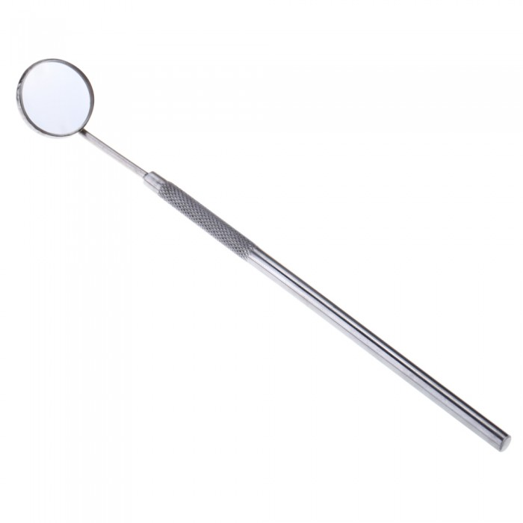
Стоматологічне дзеркало складається з округлої дзеркальної поверхні у металевій оправі і стержня, який нагвинчується на ручку-тримач. Дзеркала бувають увігнуті, які збільшують зображення об’єкта, і плоскі, які дають природне зображення. Призначається для огляду окремих ділянок зубів, каріозних порожнин, слизової оболонки порожнини рота тощо, а також для фіксації та захисту щік, губ, язика під час обстеження і виконання стоматологічних маніпуляцій.

Slide 23
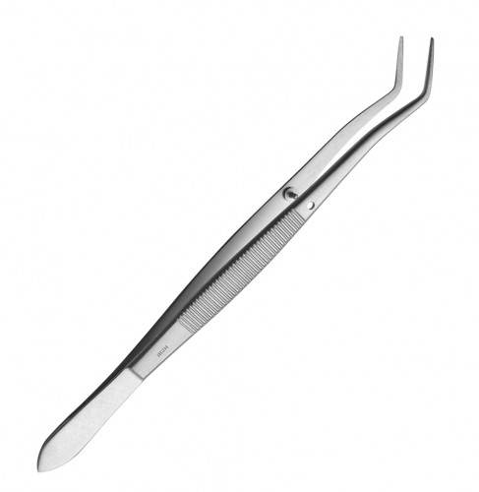
Стоматологічний пінцет використовують під час обстеження порожнини рота і маніпуляцій з метою визначення ступеня рухомості зубів, відтягування губ, щік, а також для введення і витягування ватних тампонів і турунд з порожнини зуба. Складається з двох конусоподібних бранш, кінці яких зігнуті під тупим кутом (115-120°); на внутрішній поверхні можуть мати насічки, які забезпечують надійне захоплення матеріалу Ширина і товщина губок має бути не більше 0,6 мм при довжині пінцета 150 мм. Виї отовляють з нержавіючої сталі.

Slide 24
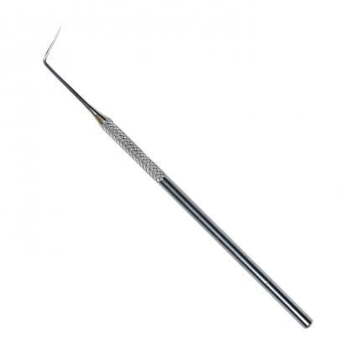
Стоматологічний зонд - інструмент, робоча частина якого може бути багнетоподібною або зігнутою під кутом. Стоматологічний гострокінцевий зонд призначений для дослідження каріозних порожнин, визначення стану фісур, їх глибини, крайового прилягання пломб і протезів, що не знімаються, а також для визначення наявності зубних відкладень, щільності дентину тощо; стоматологічний зонд з оливоподібним кінчиком і лінійними поділками - для визначення глибини зубоясенних (пародонтальних) кишень, ступеня оголення кореня.

Slide 25
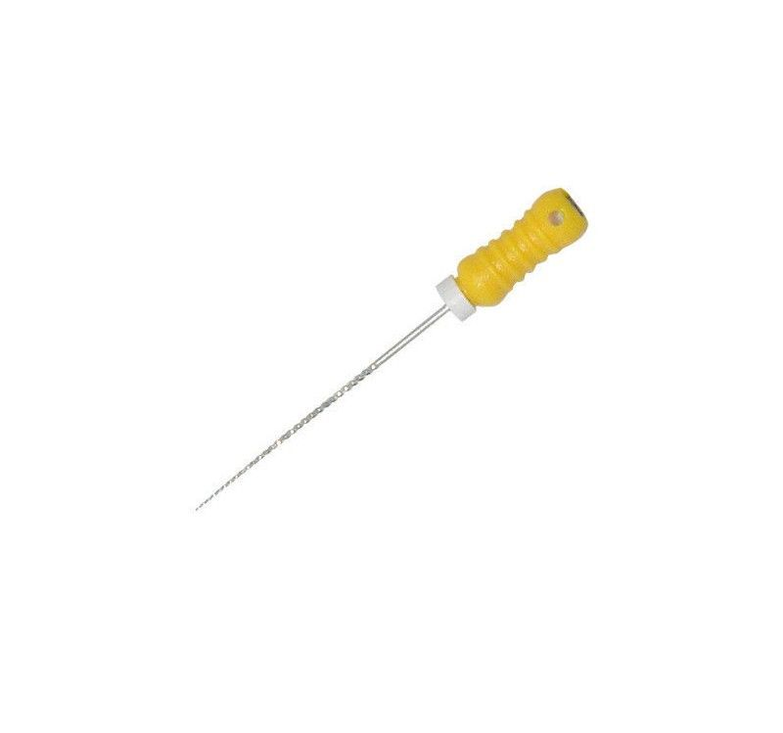
РІЗАЛЬНІ СТОМАТОЛОГІЧНІ ІНСТРУМЕНТИ
До різальних стоматологічних інструментів належать бори, скальпелі, распатори, долота і стамески, кісткові рашпилі, ложки-кюретки, кісткові щипці-кусачки, елеватори, гачки для зняття зубних відкладень та ін.
Призначені для:
різання твердих і м’яких тканин;
препарування твердих тканин зубів, у т. ч. для розширення кореневих каналів;
зняття зубних відкладень;
вишкрібання грануляцій, детриту;
обробки, шліфування, полірування пломб;
різання, вишкрібання і фрезерування моделюючих матеріалів (гіпсу, воску, легкоплавкого металу).
Більшість ріжучих інструментів належать до обертальних. Вони складаються з двох частин: фасонної робочої і стержня, за допомогою якого закріплюються в наконечнику (бори, сепараційні диски, фрези та ін,).
Файл – для обробки каналів зуба

Slide 26
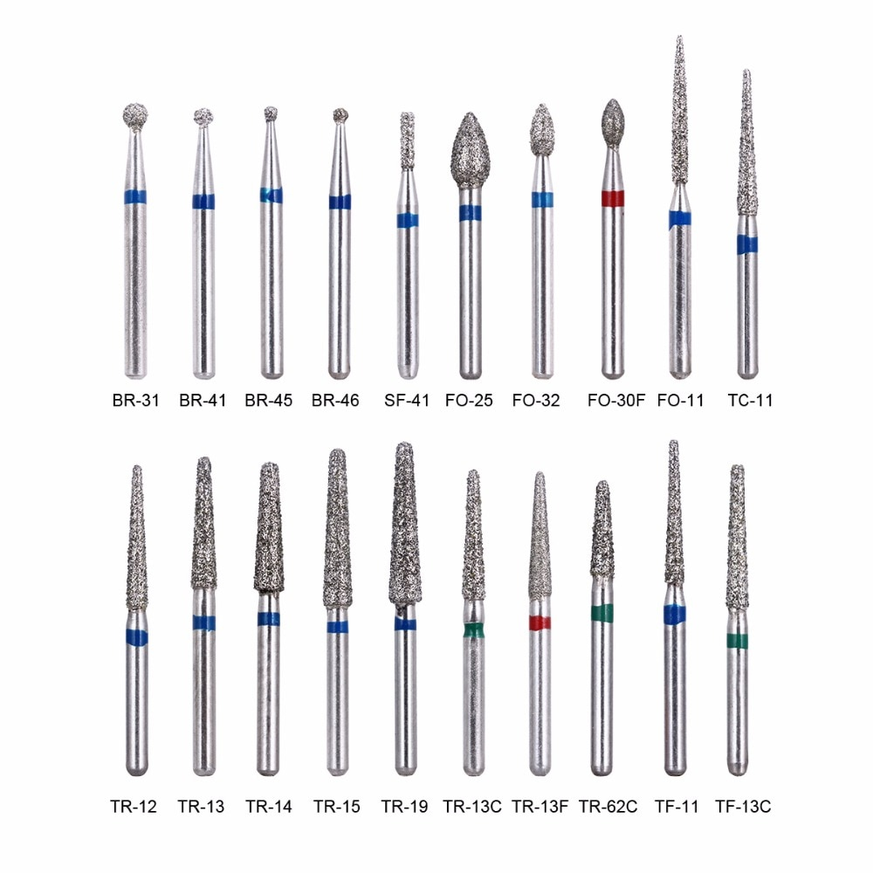
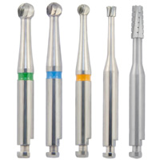
Бори зубні
Бор стоматологічний — багатолезовий інструмент, який застосовують для обробки зубних тканин і пломб, іноді для зуботехнічних робіт. Бор складається з головки (робочої частини) і стержня (хвостовика), з’єднаних між собою шийкою. Розрізняють бори для прямого, кутового і турбінного наконечників.
Бори для прямого наконечника завдовжки 44 мм мають гладкий стержень. Для кутового наконечника випускають бори завдовжки 17, 22 і 27 мм, для турбінного - від 16 до 24 мм. На кінці стержня бора для кутового наконечника є циркулярна нарізка для закріплення у наконечнику. Діаметр стержня бора для прямого наконечника - 2,35 мм, для турбінного - 1,6 мм.

Slide 27
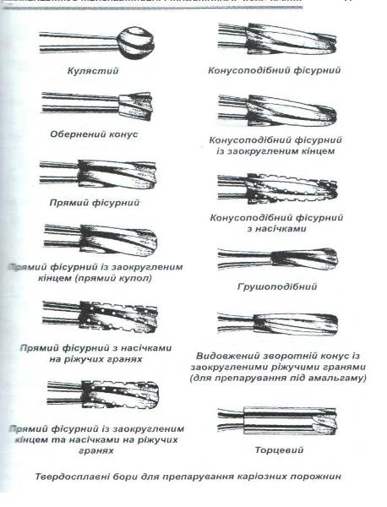
Залежно від призначення бори класифікують на:
• порожнинні — призначені для попередньої обробки порожнини зуба. Випускають 3-х типів: кулеподібні, зворотноконусні і колесоподібні.
• фісурні - призначені для розкрилля і формування порожнини зуба. За їх допомогою зрізають навіси над каріозною порожниною, препарують емаль зубів і дентин поблизу емалеводентинної межі. Робоча частина мас циліндричну, кулеподібну і конусоподібну форму;
• фініри - застосовують для полірування стінок порожнини зуба, країв емалі та поверхні пломб. Випускають кулеподібної, циліндричної, полум’яподібної та конусної форми;
• поліри - застосовують для кінцевої обробки зовнішньої поверхні пломб. Випускають тільки з кулеподібною головкою з рифленнями (шліфувальник) і гладкою (полірувальник).

Slide 28
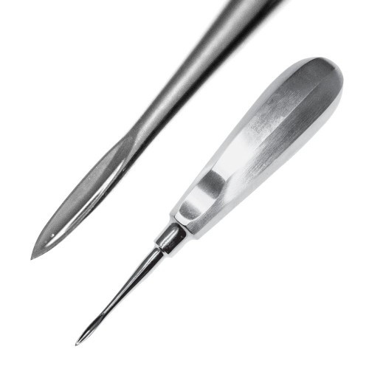
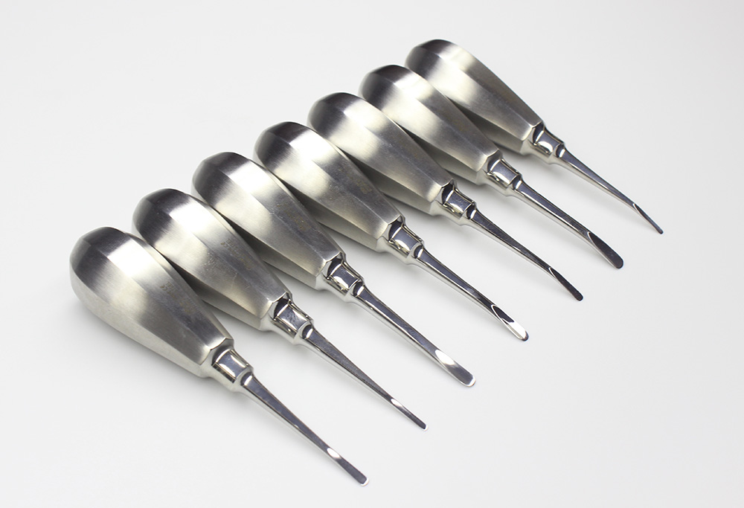
Елеватори
Елеватори зубні призначені для видалення коренів і однокореневих зубів. Складаються з порожнистої гранованої рукоятки, проміжної (стержень) і робочої частин. Проміжну частину виготовляють з нержавіючої сталі марки 30X13 або 40Х13. Робоча частина має форму лопаточки, яка підводиться під корінь зуба.

Slide 29
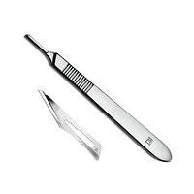
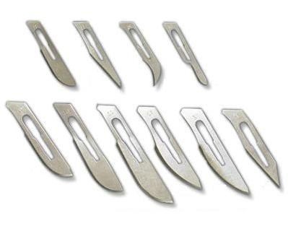
Скальпелі
Скальпелі застосовують для розсікання м’яких тканин. Багатоцільове призначення скальпеля визначає варіабельність будови робочої частини: лезо може мати різну довжину і кривизну ріжучого краю, одну чи дві ріжучі грані. Бувають скальпелі суцільнометалеві багаторазового використання або одноразового використання зі знімним лезом
На даний час у стоматологічній практиці найширше застосовують розбірні скальпелі, до яких можна застосовувати різні режими стерилізації, у випадку поломки - заміну ріжучого полотна та ін.

Slide 30
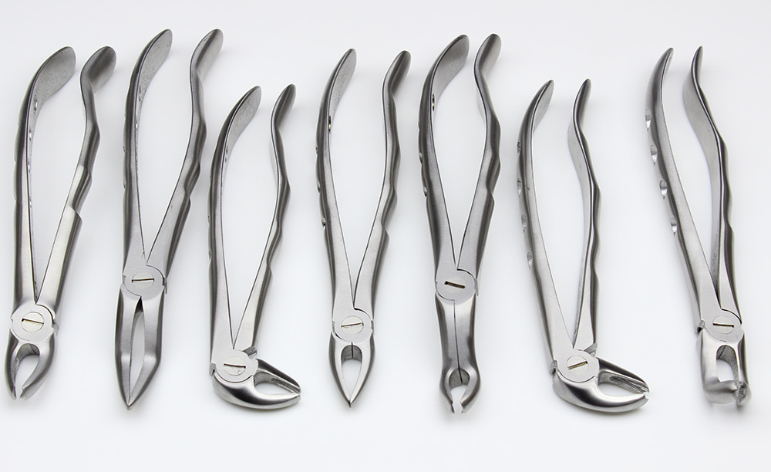
ЩИПЦІ ЗУБНІ
Щипці зубні застосовують для хірургічного видалення зубів. Випускають щипці для дітей і дорослих. Конструкція зубних щипців, призначених для видалення зубів, враховує особливості анатомічної будови окремих зубів або груп зубів
У щипцях розрізняють робочу частину - щічки, призначену для захоплення і утримування кореня зуба або коронки, рукоятки - бранші, якими фіксується інструмент у руці стоматолога, і замок різної конструкції, який з'єднує дві половинки інструмента і забезпечує їх обертання в одній площині. Для запобігання ковзанню інструментів робоча поверхня щічок може мати насічки або покриватися алмазною кришкою. На рукоятках нанесена насічка для достатньо міцного тримання щипців у руці; у деяких щипцях ручки доповнюються пружинним фіксатором. Довжина рукояток щипців у 5-7 разів більша від довжини (ширини) щічок, завдяки чому величина зусилля, яку докладає лікар до рукояток інструмента, збільшується у 5-7 разів при передачі цього зусилля на зуб.

Slide 31
ДОПОМІЖНІ СТОМАТОЛОГІЧНІ ІНСТРУМЕНТИ
До допоміжних стоматологічних інструментів належать: шприц ін’єкційний стоматологічний, шприц для води, роторозширювачі, шпателі.
Шприц ін’єкційний стоматологічний, на відміну від звичайного шприца дтя ін’єкцій, має на головці упор для пальців і головки штока. На даний час для проведення знеболювання застосовують одноразові шприци об’ємом 2 і 5 мл з голками різної довжини і так звані карпульні шприци з голками разового використання.
Для введення водних розчинів анестетиків застосовують і шприци:
• одноразові пластикові, які складаються з мірного циліндра і поршня;
• металеві шприци багаторазового застосування, призначені для роботи з кар- пулами.

Slide 32
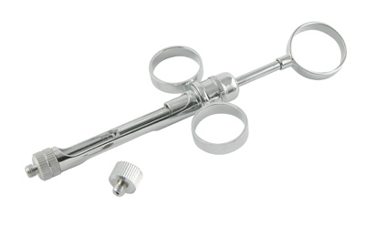
Шприц карпульний (з трьома кільцями) призначений для ін’єкцій при місцевій анестезії, для підшкірних і внутрішньом’язових ін’єкцій як у стоматології, так і в інших галузях медицини. Він надійно утримує карпулу; його конструкція дозволяє натискати на шток і відтягувати його при аспірації однією рукою. У комплект шприца входять 2 змінні насадки для карпульних голок

Slide 33
СТОМАТОЛОГІЧНІ ІНСТРУМЕНТИ ДЛЯ ПЛОМБУВАННЯ ЗУБІВ

Slide 34
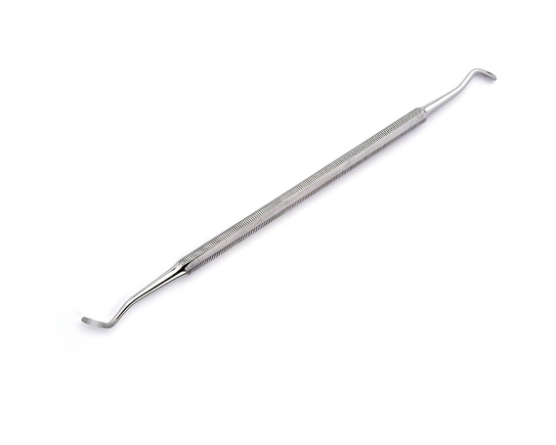
Гладилка (одно- і двобічна, комбінована зі штопфером) використовується для введення пломбувального матеріалу у сформовану порожнину зуба, для пластичної обробки матеріалу, внесення в оброблену каріозну порожнину лікувальних прокладок; формування анатомічних утворень та скошування контурів пломби.
Робоча частина гладилки являє собою короткі плоскі лопаточки, розташовані у різних площинах відносно ручки. Вибір інструмента залежить від розмірів, форми і місцезнаходження каріозної порожнини. Однокутові гладилки із заокругленою і багагокутовою формою робочої частини застосовують для заповнення доступних порожнин, а для порожнин, розташованих в апроксимальних зонах - двокутові гладилки і гладилки, зігнуті по площині.

Slide 35
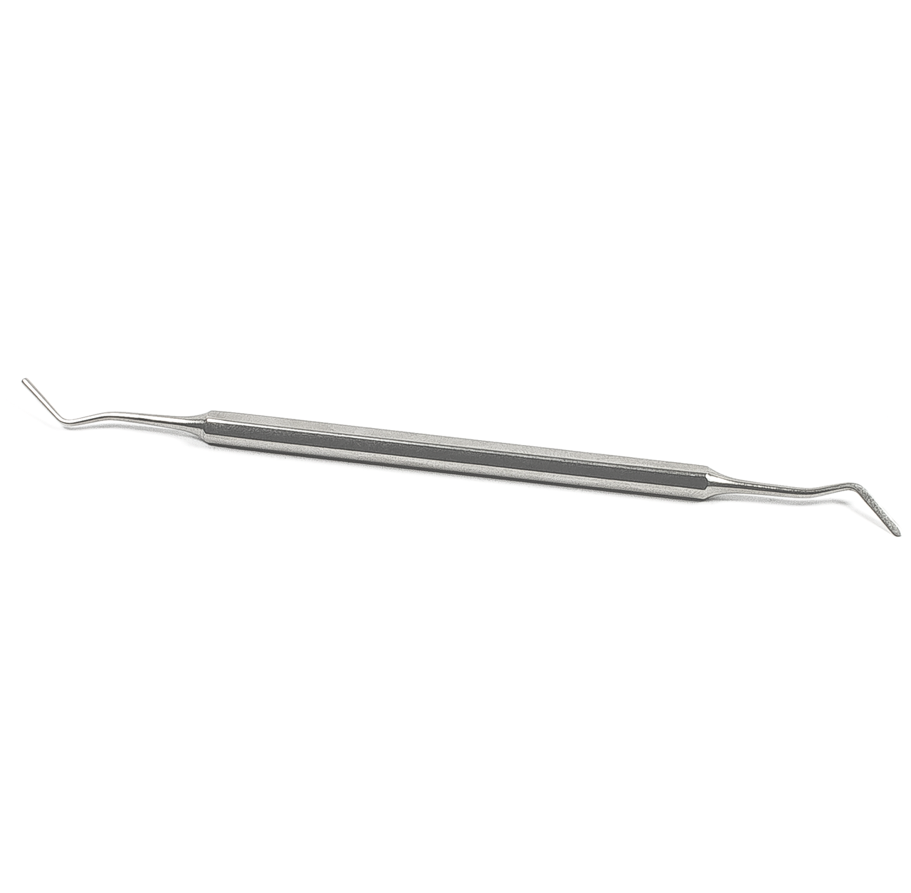
Штопфер - інструмент з робочою частиною у вигляді круглої, грушоподібної або циліндричної головки різних розмірів. Застосовують для нагнітання, розділення і попереднього формування внесеного до порожнини пломбувального матеріалу. Для роботи з різними видами пломбувальних матеріалів і каріозними порожнинами будь-яких конфігурацій випускають штопфери у декількох варіантах будови: кулясті і циліндричні із заокругленим кінцем робочої частини - для конденсації композитних матеріалів; циліндричні, конусоподібні і оберненоконусні штопфери з плоскою торцевою частиною — для пошарового ущільнення матеріалу і формування рівної поверхні; такі ж штопфери, але із сітчастою або фестонною робочою поверхнею застосовують для пакування амальгамних пломб.

Slide 36

ДЯКУЮ ЗА УВАГУ !

